Slide 1
Notes:
13/11/11
‹#›
‹#›
‹#›

Slide 2
Fabio Fanti
Biologia, microbiologia
e tecniche di controllo sanitario
Notes:
13/11/11
‹#›
‹#›
‹#›

Slide 3
Capitolo 3
Il metabolismo microbico
Notes:
13/11/11
‹#›
‹#›
‹#›

Slide 4
1. Gli scambi di energia e materia fra organismi e ambiente
ENERGIA
Sostanze inorganiche semplici
Sostanze organiche complesse
Autotrofi
Cicli biogeochimici
(decompositori)
sintesi, accrescimento, riproduzione, movimento
Notes:
13/11/11
‹#›
‹#›
‹#›

Slide 5
2. La termodinamica e le trasformazioni energetiche
Primo principio della termodinamica
L’energia non può essere creata, nè distrutta, ma solo trasformata
Secondo principio della termodinamica
energia libera
Nelle trasformazioni spontanee il disordine del sistema (entropia) aumenta
energia non utilizzabile
Notes:
13/11/11
‹#›
‹#›
‹#›

Slide 6
2. La termodinamica e le trasformazioni energetiche
Reazioni ESOERGONICHE
L’energia dei prodotti è inferiore a quella dei reagenti
Reazioni ENDOERGONICHE
L’energia dei prodotti è superiore a quella dei reagenti
Notes:
13/11/11
‹#›
‹#›
‹#›

Slide 7
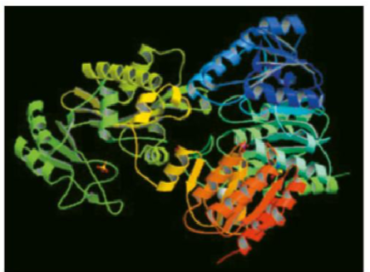
3. Gli enzimi: catalizzatori biologici
Gli enzimi sono proteine globulari formate da una o più catene.
Permettono di trasformare un substrato in un prodotto attraverso la formazione di un complesso enzima-substrato (ES).
Struttura tridimensionale di un enzima di Escherichia coli.
Notes:
13/11/11
‹#›
‹#›
‹#›

Slide 8
4. Caratteristiche e proprietà degli enzimi
Restano inalterati dopo la reazione
Sono efficaci a piccole concentrazioni
Aumentano la velocità della reazione
Sono substrato-specifici (modello chiave-serratura o adattamento indotto)
Hanno un sito attivo in cui si inserisce il substrato e dove avviene la catalisi
Possono avere bisogno di cofattori (attivatori o coenzimi)
Notes:
13/11/11
‹#›
‹#›
‹#›

Slide 9
5. I fattori che influenzano la catalisi enzimatica
Concentrazione del substrato
Concentrazione dell’enzima
Presenza di cofattori
Effetto della temperatura
Effetto del pH
Effetto di inibitori
Notes:
13/11/11
‹#›
‹#›
‹#›

Slide 10
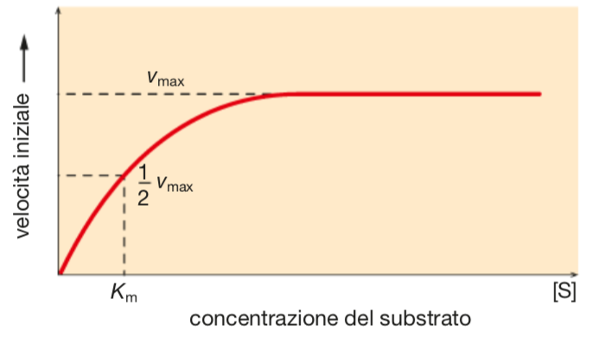
5. I fattori che influenzano la catalisi enzimatica
Concentrazione del substrato
K_{m} = [S] quando v = ½ v_{max}
esprime l’affinità dell’enzima verso il substrato
Notes:
13/11/11
‹#›
‹#›
‹#›

Slide 11
5. I fattori che influenzano la catalisi enzimatica
Concentrazione dell’enzima
Notes:
13/11/11
‹#›
‹#›
‹#›

Slide 12
5. I fattori che influenzano la catalisi enzimatica
Presenza di cofattori
gli attivatori possono far parte del sito attivo o fungere da ponte tra enzima e substrato.
i coenzimi fungono generalmente da trasportatori di atomi o gruppi chimici.
Effetto della temperatura
la temperatura è direttamente proporzionale alla velocità di reazione,
T > 60°C provocano la denaturazione delle proteine
Notes:
13/11/11
‹#›
‹#›
‹#›

Slide 13
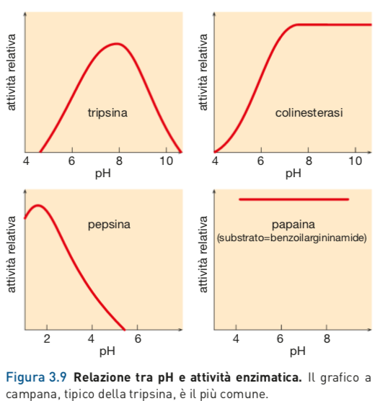
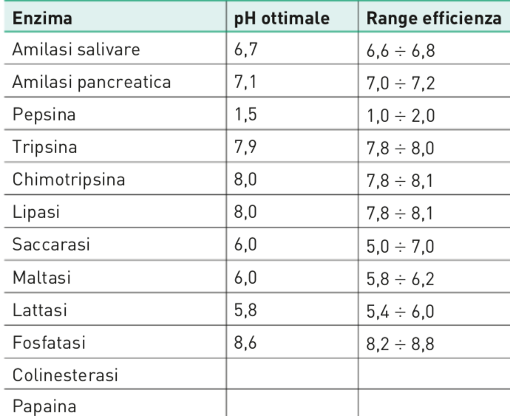
5. I fattori che influenzano la catalisi enzimatica
Effetto del pH
Notes:
13/11/11
‹#›
‹#›
‹#›

Slide 14
6. La regolazione dell’attività enzimatica
Gli enzimi inducibili sono prodotti solo quando e se necessario, gli enzimi costitutivi sono prodotti sempre.
Alcune sostanze sono in grado di inibire l’azione degli enzimi.
In relazione alla stabilità di legame, si distinguono inibizioni di tipo:
irreversibile: l’inibitore si lega permanentemente al sito attivo (Es. gas nervini)
reversibile: l’inibitore non si lega in modo definitivo, e non necessariamente in corrispondenza del sito attivo.
Notes:
13/11/11
‹#›
‹#›
‹#›

Slide 15
6. La regolazione dell’attività enzimatica
A livello del sito di legame, si distinguono inibizioni di tipo:
competitiva, in cui la struttura del substrato è simile a quella dell’inibitore, che lo sostituisce nel sito attivo.
non competitiva, in cui il sito cui si lega l’inibitore non coincide necessariamente con il sito attivo.
Notes:
13/11/11
‹#›
‹#›
‹#›

Slide 16
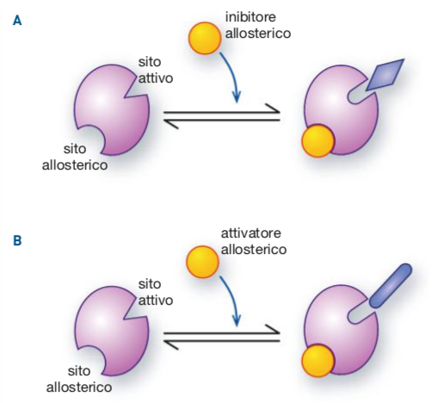
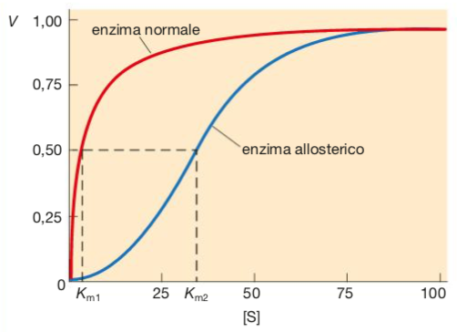
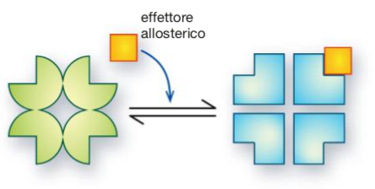
6. La regolazione dell’attività enzimatica
Enzimi allosterici: enzimi con un sito allosterico la cui attivazione può dare il via una riorganizzazione sterica degli altri siti, attivandola o inibendola.
Notes:
13/11/11
‹#›
‹#›
‹#›

Slide 17
6. La regolazione dell’attività enzimatica
Classificazione degli enzimi
Ossidoreduttasi: ossidoriduzioni
Transferasi: trasferimento di gruppi chimici funzionali
Idrolasi: reazioni di idrolisi
Liasi: rimozione di gruppi chimici (senza idrolisi)
Isomerasi: trasformazione in un isomero
Ligasi: unione di due molecole con consumo di ATP
Notes:
13/11/11
‹#›
‹#›
‹#›

Slide 18
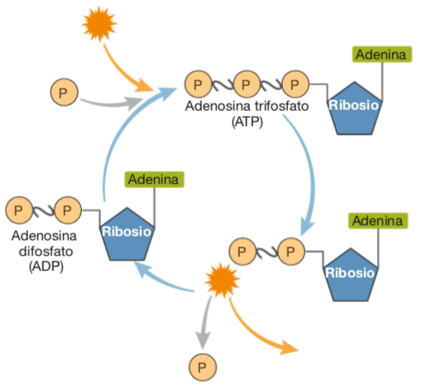
7. Metabolismo, ATP ed energia per la cellula
Metabolismo: insieme di reazioni che consentono di immagazzinare o liberare energia
Catabolismo:
degradazione di
composti organici
(ESOERGONICHE)
Anabolismo:
costruzione di
composti organici
(ENDOERGONICHE)
Notes:
13/11/11
‹#›
‹#›
‹#›

Slide 19
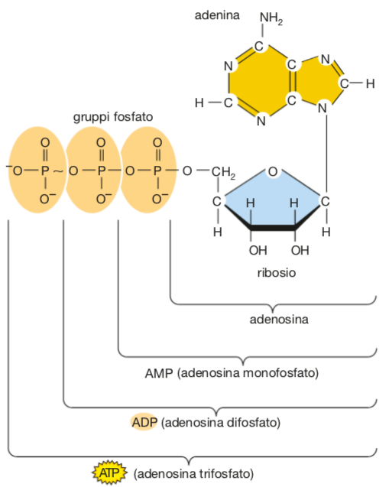
7. Metabolismo, ATP ed energia per la cellula
ATP (adenosina trifosfato)
la sua idrolisi rende disponibile molta energia
può trasferire un gruppo fosfato ad altre molecole (fosforilazione)
ATP+H₂O→ADP+Pi +energia
ADP+H₂O→AMP+Pi +energia
altre molecole energetiche:
GTP: sintesi proteica e di RNA
UTP: sintesi di RNA e metabolismo del galattosio
PK (fosfocreatina): riserva di gruppi fosfato per rigenerare ATP
Notes:
13/11/11
‹#›
‹#›
‹#›

Slide 20
8. Le strategie nutritive dei viventi, autotrofi ed eterotrofi
esseri viventi
nutrizione autotrofa
(PRODUTTORI)
nutrizione eterotrofa (CONSUMATORI)
fotoautotrofia
(piante)
chemioautotrofia (alcuni batteri)
per assorbimento
(alcuni batteri e funghi)
per ingestione (animali)
Notes:
13/11/11
‹#›
‹#›
‹#›

Slide 21
9. Vie anaboliche: la fototrofia
Fototrofia luce solare per produrre ATP e fissare CO₂.
Strutture coinvolte
pigmenti antenna
centri di reazione
catena di trasporto di elettroni
Fotosistemi
batteri purpurei rossi e verdi
cianobatteri, alghe e piante verdi
Notes:
13/11/11
‹#›
‹#›
‹#›

Slide 22
9. Vie anaboliche: la fototrofia
Batteri fotosintetici ossigenici (cianobatteri)
Primi organismi fototrofi produttori di ossigeno
Gram negativi, a volte filamentosi
Strutture fotosintetiche: tilacoidi
Pigmenti: clorofilla a, carotenoidi, ficobiline.
Molte specie possono fissare l’azoto
Generi: Oscillatoria, Spirulina, Nostoc, Anabaena, Microcystis
Anabaena
Notes:
13/11/11
‹#›
‹#›
‹#›

Slide 23
9. Vie anaboliche: la fototrofia
Batteri fotosintetici ossigenici (cianobatteri)
Riproduzione per scissione binaria o frammentazione
Costituiscono i principali componenti del fitoplancton
Possono causare il fenomeno dell’ eutrofizzazione (Anabaena)
Sono responsabili della comparsa di odori e sapori sgradevoli in acque per il consumo umano
Alcune specie sono tossinogene
In associazione con funghi (ascomiceti) formano i licheni
Notes:
13/11/11
‹#›
‹#›
‹#›

Slide 24
9. Vie anaboliche: la fototrofia
Batteri fotosintetici anossigenici
 | Batteri rossi | Batteri verdi
Sulfurei | Anaerobi obbligati, Fotolitotrofi anossigenici donatore di elettroni: H₂S o S Habitat: sorgenti sulfuree Thiospirillum, Thiocapsa, Chromatium | Fototrofi, Azotofissatori donatore di elettroni: H₂S o S o H₂ Pigmenti: batterioclorofille Habitat: acque di lago e stagno in presenza di solfuri Chlorobium
Chromatium
Chlorobium
Notes:
13/11/11
‹#›
‹#›
‹#›

Slide 25
9. Vie anaboliche: la fototrofia
Batteri fotosintetici anossigenici
 | Batteri rossi | Batteri verdi
Non sulfurei | Anaerobi, Fotoeterotrofi (aerobi chemioeterotrofi in assenza di luce) donatore di elettroni: H₂S, H₂, Fe Habitat: limo, sedimenti, acque dolci Rhodospirillum, Rhodobacter, Rhodoferax. | Fototrofi donatore di elettroni: H₂S, H₂ Forme filamentose e striscianti, termofile Habitat: sorgenti di acqua calda a reazione neutra o alcalina. Chloroflexus, Heliotrix, Thermomicrobium
Eliobatteri
Fototrofi anossigenici, anaerobi obbligati, azotofissatori (chemioeterotrofi in assenza di luce)
Producono endospore
Habitat: suolo, risaie, ambienti alcalini
Heliobacyterium, Heliophilum
Notes:
13/11/11
‹#›
‹#›
‹#›

Slide 26
10. Vie anaboliche: le biosintesi microbiche
CO₂
batteri autotrofi
Monosaccaridi
Polisaccaridi
Glicerolo
H₂O
Acidi Grassi
Lipidi
Alcoli
NH₃
Aminoacidi
Proteine
Purine
Pirimidine
Acidi Nucleici
N₂
Notes:
13/11/11
‹#›
‹#›
‹#›

Slide 27
11. Le ossidazioni biologiche: fonte di energia
Modalità con cui avvengono le reazioni di ossidazione:
perdita di elettroni
addizione di ossigeno
rimozione di idrogeno (forma più utilizzata dalle cellule)
Donatori di elettroni
Trasportatori di elettroni
Accettori di elettroni
Glucosio
Sostanze inorganiche
(batteri chemiolitotrofi)
NADH
NADPH
FADH₂
Ossigeno
(respirazione aerobica)
NO₃⁻, SO₄²⁻, CO₂ (respirazione anaerobica)
Notes:
13/11/11
‹#›
‹#›
‹#›

Slide 28
12. Vie cataboliche: la glicolisi
Il catabolismo del glucosio è un processo comune a tutti i viventi, e la glicolisi è la via principale.
Ha luogo nel citoplasma
Degrada una molecola di glucosio (C₆H₁₂O₆) in due molecole di acido piruvico (C₃H₄O₃)
L’acido piruvico può seguire due destini alternativi:
ossidazione (respirazione aerobica)
riduzione (fermentazione in anaerobiosi)
Notes:
13/11/11
‹#›
‹#›
‹#›

Slide 29
12. Vie cataboliche: la glicolisi
Oltre all’acido piruvico vengono prodotte:
due molecole di ATP
due molecole di NADH
La glicolisi è costituita da 10 reazioni, suddivise in due fasi, una di preparazione e una di recupero energetico
Notes:
13/11/11
‹#›
‹#›
‹#›

Slide 30
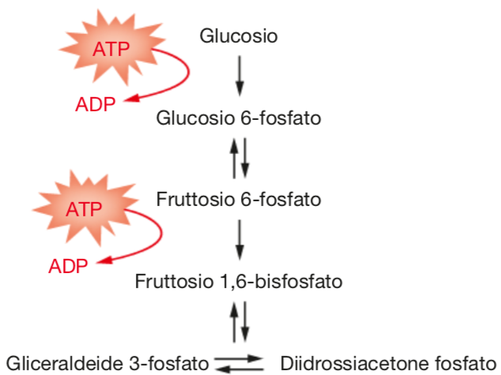
12. Vie cataboliche: la glicolisi
Fase preparatoria
Notes:
13/11/11
‹#›
‹#›
‹#›

Slide 31
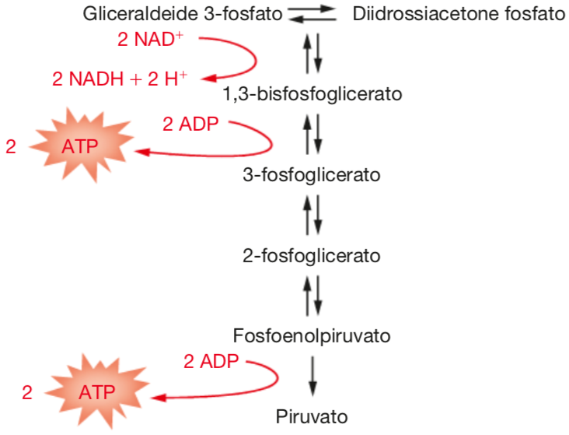
12. Vie cataboliche: la glicolisi
Fase di recupero energetico
BILANCIO ENERGETICO
glucosio + 2ATP + 4ADP + 2Pi + 2NAD⁺ →
2 acido piruvico + 4 ATP + 2 NADH + 2 H⁺ + 2 H₂O
Notes:
13/11/11
‹#›
‹#›
‹#›

Slide 32
13. Vie alternative alla glicolisi nei batteri
Via dei pentoso-fosfati
Alternativa alla glicolisi
Avviene sia in aerobiosi che in anaerobiosi
Indispensabile per la sintesi di carboidrati a 4 o 5 atomi di C.
Importante per la produzione di NADPH da NADP⁺.
La G3P è il punto di interconnessione con la glicolisi.
Via dei Entner-Doudoroff
Alternativa alla glicolisi, solo in alcuni procarioti privi dell’enzima per la sintesi di fruttosio 1,6-PP
il glucosio-6P viene ossidato ad acido 6-fosfogluconico
processo aerobico
La resa energetica è di un solo ATP
Notes:
13/11/11
‹#›
‹#›
‹#›

Slide 33
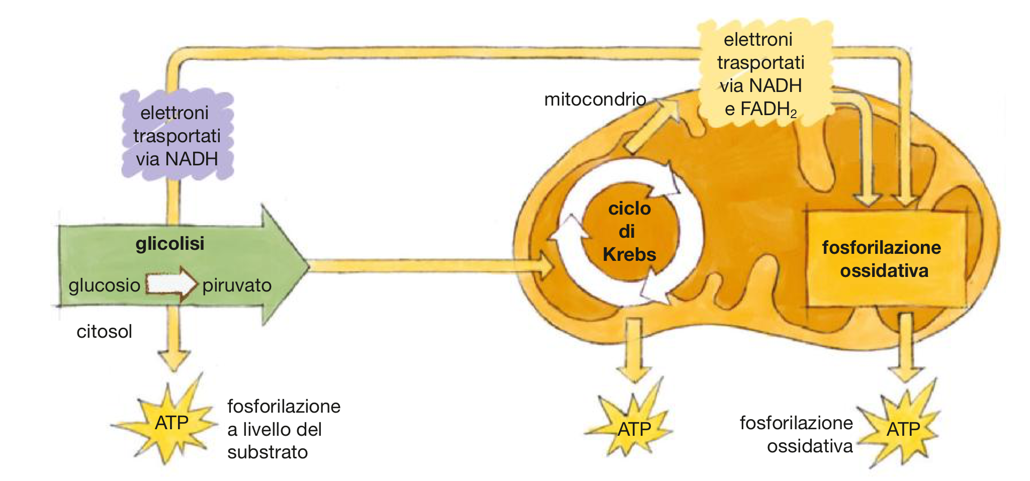
14. Vie cataboliche: la respirazione cellulare
Le reazioni avvengono all’interno dei mitocondri.
Ossidazione dell’acido piruvico (3C) ad Acetil-CoA (2C)
Ciclo di Krebs
Catena di trasporto degli elettroni
Notes:
13/11/11
‹#›
‹#›
‹#›

Slide 34
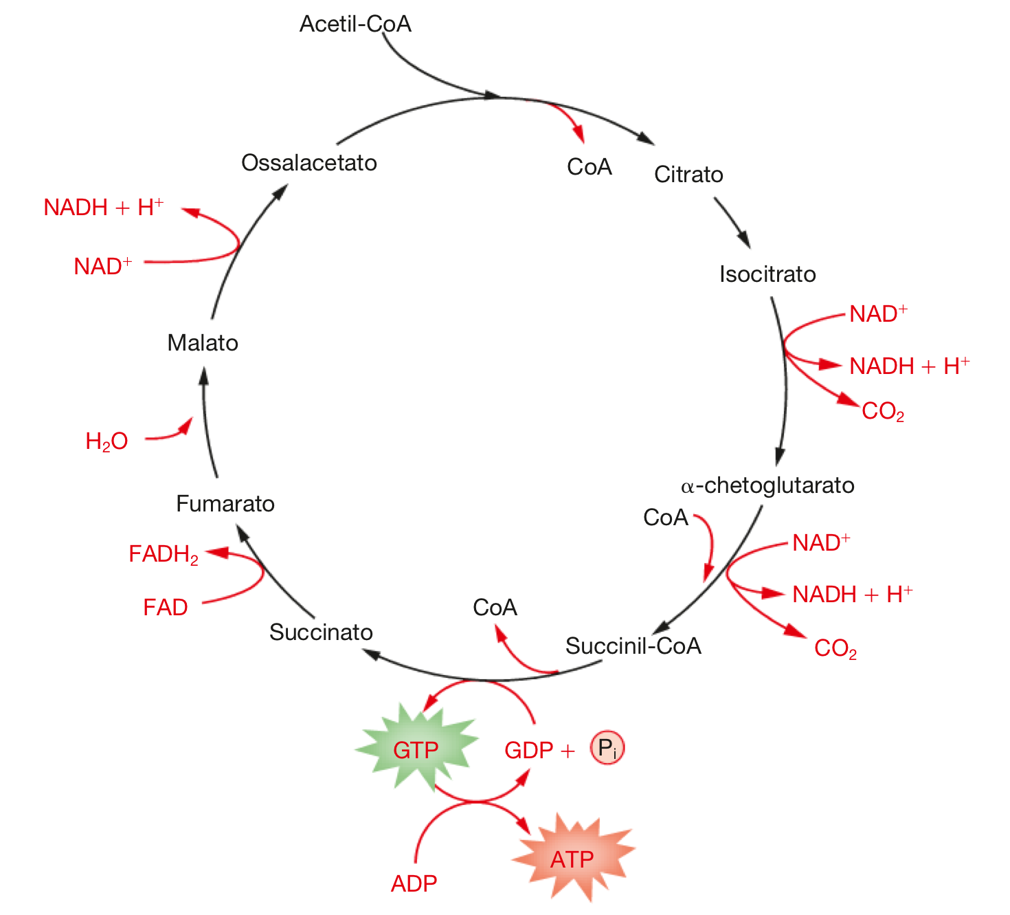
14. Vie cataboliche: la respirazione cellulare
Ciclo dell’acido citrico
Notes:
13/11/11
‹#›
‹#›
‹#›

Slide 35
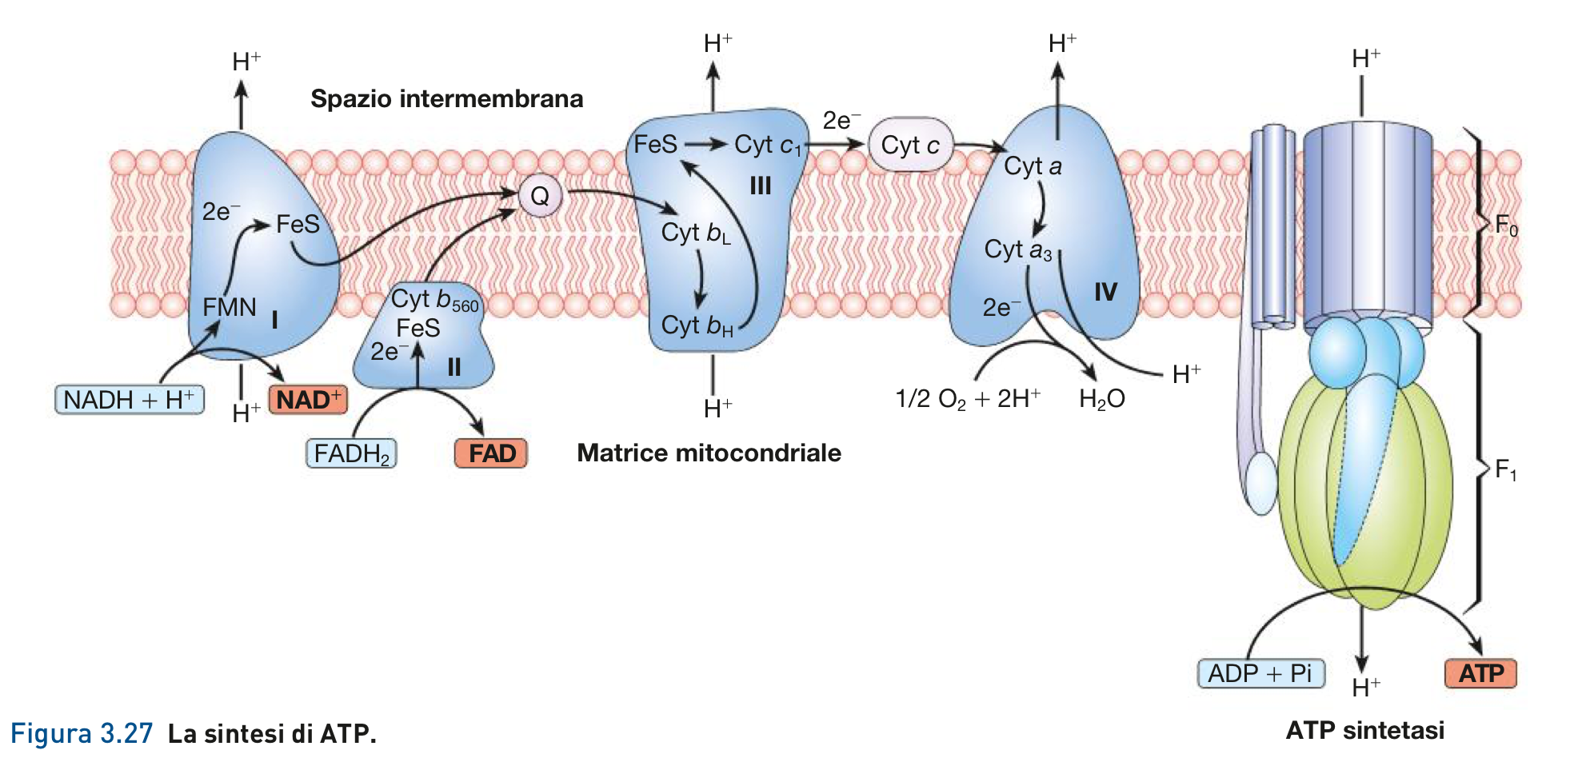
14. Vie cataboliche: la respirazione cellulare
Catena di trasporto degli elettroni
Notes:
13/11/11
‹#›
‹#›
‹#›

Slide 36
15. Vie cataboliche: la respirazione anaerobica
Riduzione di composti in assenza di ossigeno.
assimilativa: i composti sono usati come nutrienti
dissimilativa: i composti sono usati come fonte di energia
NITRATI (NO₃⁻) - batteri denitrificanti
Denitrificazione: NO₃⁻ → NO₂⁻ → NO → N₂O → N₂
Anammox: NH₄⁺ + NO₂⁻ → H₂O + N₂
Queste reazioni sono utili nella depurazione delle acque reflue, e quando è necessario rimuovere ammoniaca dall’ambiente, ma risultano svantaggiose nel suolo, perchè impoveriscono il terreno
SOLFATI (SO₄²⁻) - batteri solfato-riduttori
SO₄²⁻ → H₂S S⁰ + 2H → H₂S
Notes:
13/11/11
‹#›
‹#›
‹#›

Slide 37
15. Vie cataboliche: la respirazione anaerobica
Produzione di acetato - batteri acetici e acetogeni
I batteri acetici producono acido acetico a partire da zuccheri ed alcool, i batteri acetogeni usano la “via dell’Acetil CoA”.
4H₂ + 2CO₂ → CH₃COO⁻ + 2H₂O + H⁺
Metanogenesi - Archaea metanogeni
CH₃COOH → CH₄ + CO₂
4H₂ + 2CO₂ → CH₄ + 2H₂O
Produzione di biogas
Notes:
13/11/11
‹#›
‹#›
‹#›

Slide 38
16. La chemiolitotrofia: energia da sostanze inorganiche
Chemiolitotrofia: ossidazione di molecole inorganiche.
I batteri chemiolitotrofi hanno un ruolo rilevante nei cicli biogeochimici.
L’ATP viene prodotta con catene di trasporto di elettroni similmente alla respirazione aerobica.
IDROGENO (idrogenobatteri): H₂ + O₂ → H₂O
ZOLFO (solfobatteri incolori): H₂S → SO₄²⁻ o S⁰
FERRO (ferrobatteri): Fe³⁺ + 3H₂O → Fe(OH)₃ + 3H⁺
La reazione provoca acidificazione nell’ambiente
Notes:
13/11/11
‹#›
‹#›
‹#›

Slide 39
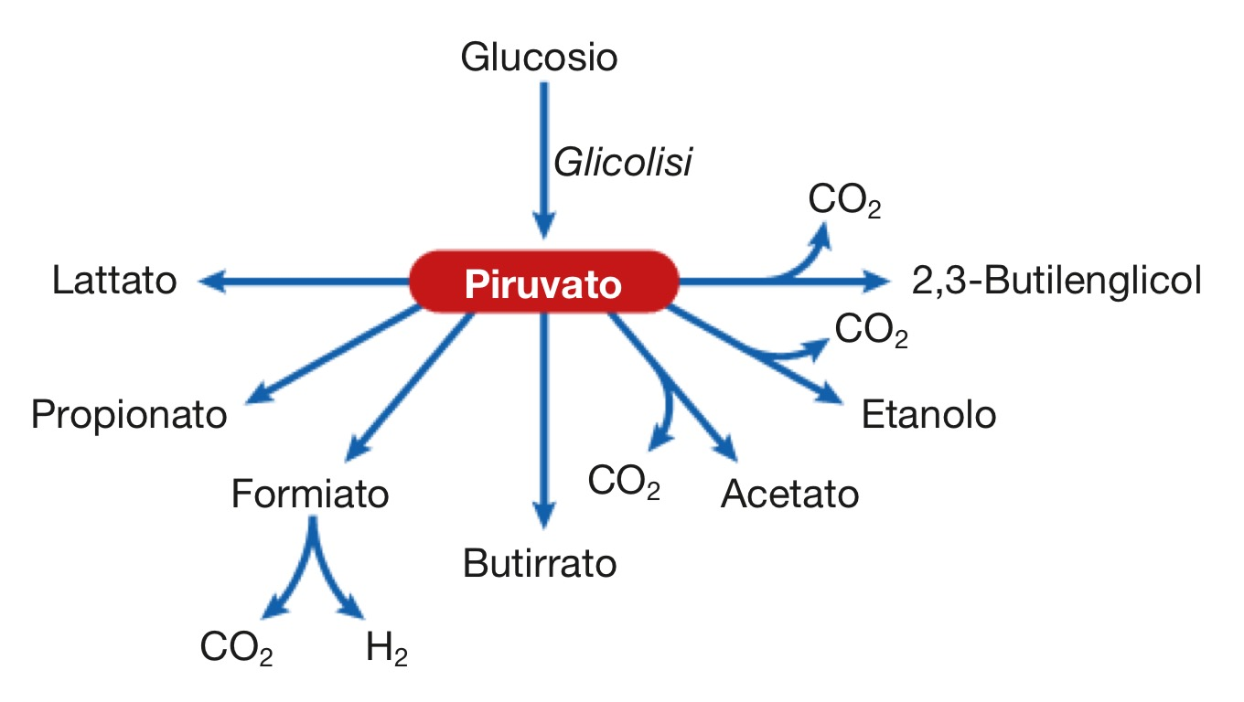
17. Vie cataboliche: la fermentazione microbica
Scopo della fermentazione: riossidare il NADH a NAD⁺ (se non avvenisse, si bloccherebbe la glicolisi)
Notes:
13/11/11
‹#›
‹#›
‹#›

Slide 40
17. Vie cataboliche: la fermentazione microbica
Fermentazione alcolica

Slide 41
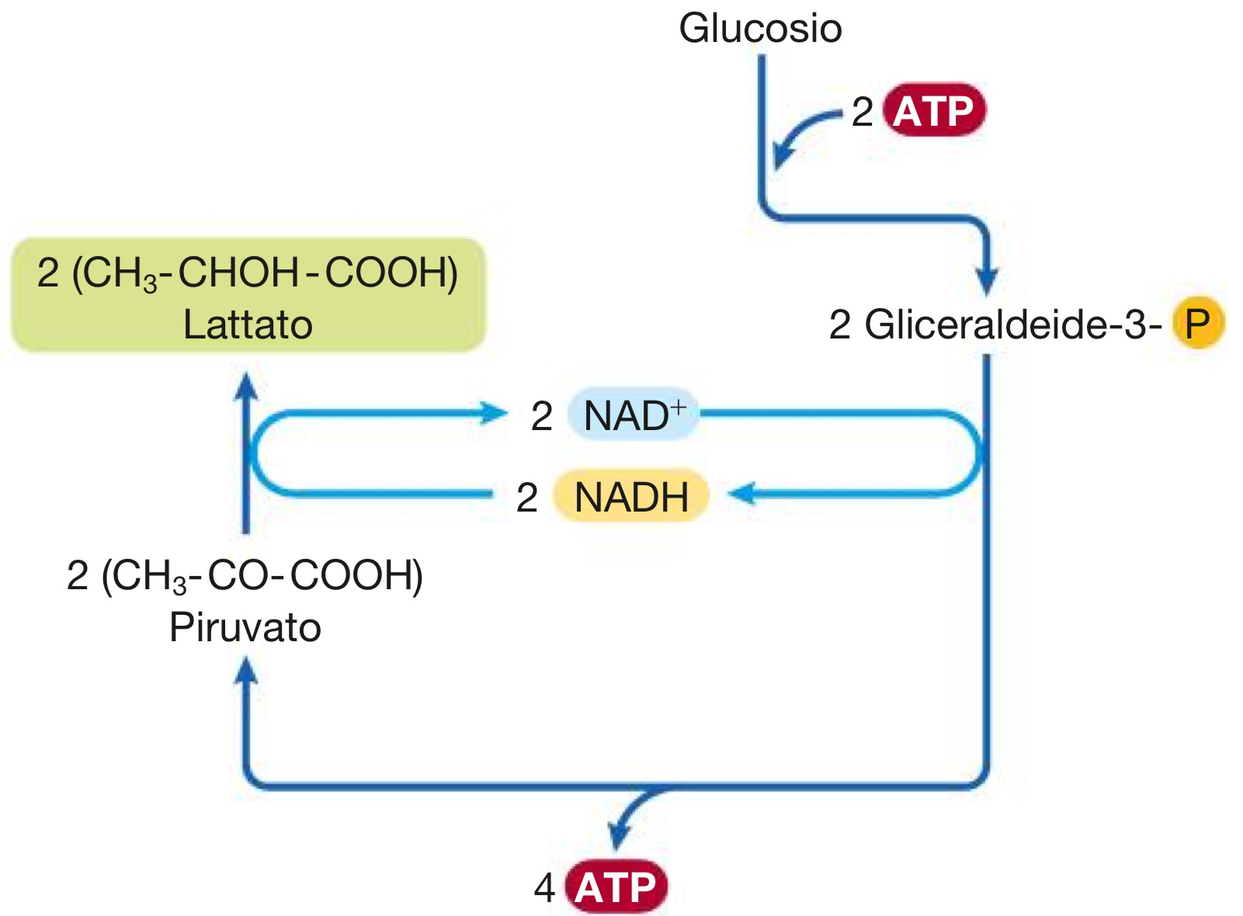
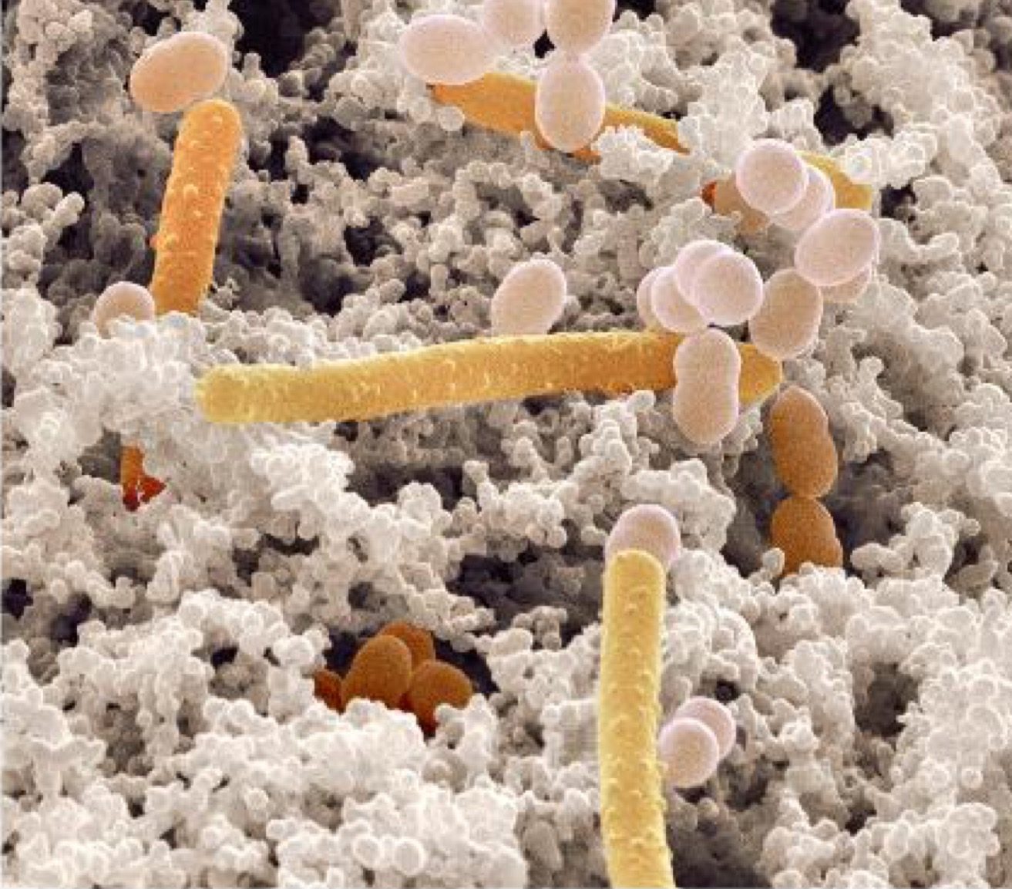
17. Vie cataboliche: la fermentazione microbica
Fermentazione omolattica

Slide 42
17. Vie cataboliche: la fermentazione microbica

